Slide 1


Consensus
Κατανεμημένα Συστήματα
2017-2018
http://www.cslab.ece.ntua.gr/courses/distrib
Notes:
<number>
52

Slide 2
Τι θα δούμε
Προβλήματα που απαιτούν συμφωνία
  Πότε και γιατί
  Ορισμός
Byzantine Generals
  Σύγχρονα συστήματα
  Ασύγχρονα συστήματα
Αδυναμία consensus
  Πρακτικές λύσεις

Slide 3
Έχουμε δει ήδη…
Mutual exclusion
  Συμφωνία για το ποιος έχει πρόσβαση σε κάποιον πόρο
Αλγόριθμοι εκλογών
  Συμφωνία για το ποίος αναλαμβάνει κάποιον ξεχωριστό ρόλο
Εκτέλεση κατανεμημένων transactions
  Commit ή abort?
Ολική διάταξη μηνυμάτων multicast
  Ποια είναι η σειρά παράδοσης
Συγχρονισμός replicas
Γενικό πρόβλημα consensus:
  Πώς ερχόμαστε σε ομόφωνη απόφαση για μια συγκεκριμένη τιμή;

Slide 4
Στόχος του consensus
Επιτρέπει σε ομάδα διεργασιών να συμφωνήσουν σε ένα αποτέλεσμα
  Όλες οι διεργασίες πρέπει να συμφωνήσουν στην ίδια τιμή
  Η τιμή πρέπει να έχει υποβληθεί από τουλάχιστον μια διεργασία (ένας αλγόριθμος consensus δεν μπορεί απλώς να επινοήσει μια τιμή)

Slide 5
Μοντέλο συστήματος
Οι διεργασίες αποτυγχάνουν
  μόνο με crash-stop
  Με οποιονδήποτε τρόπο – Βυζαντινά σφάλματα
Σύγχρονο σύστημα: Όριο σε
  Καθυστερήσεις μηνυμάτων
  Μέγιστος χρόνος για κάθε βήμα επεξεργασίας
Ασύγχρονο σύστημα: δεν υπάρχουν τέτοια όρια
  Π.χ. το Internet

Slide 6
Ορισμός του προβλήματος
Ν διεργασίες
Αρχικά κάθε διεργασία p
  Ξεκινά από απροσδιόριστη κατάσταση (undecided state)
  Προτείνει μια αρχική τιμή από domain D
Οι διεργασίες επικοινωνούν προσπαθώντας να συμφωνήσουν σε μια τιμή
  Δεν μπορούν να αλλάξουν την απόφαση όταν μπουν σε decided state
Το πρόβλημα consensus: Ορισμός πρωτοκόλλου έτσι ώστε
  Όλες οι σωστές διεργασίες να θέσουν την ίδια τιμή
  Ακόμα κι αν συμβεί σφάλμα

Slide 7
Consensus για 3 διεργασίες

Slide 8
Απαιτήσεις
Ισχύς (validity)
  Μπορούν να επιλεγούν μόνο τιμές που έχουν προταθεί
Ομοιόμορφη συμφωνία
  Δε γίνεται δύο κόμβοι να επιλέξουν διαφορετικές τιμές
Ακεραιότητα (integrity)
  Αν όλες οι σωστές διεργασίες προτείνουν την ίδια τιμή, τότε οποιαδήποτε διεργασία έχει έρθει σε decided state θα πρέπει να έχει επιλέξει την τιμή αυτή.
Τερματισμός
  Κάθε κόμβος θα επιλέξει τελικά (eventually) μια τιμή

Slide 9
Προς τη λύση
Για απλότητα, θεωρούμε ότι δεν υπάρχουν σφάλματα
  Οι διεργασίες στέλνουν με multicast προτεινόμενες τιμές στις άλλες
  Περιμένουν μέχρι να συλλέξουν όλες τις Ν προτάσεις (μαζί με τη δική τους)
  Αποφασίζουν με πλειοψηφία (⊥ ειδική τιμή για null)
    Μπορεί να χρησιμοποιηθεί και minimum/maximum
Δουλεύει γιατί...
  Όλες οι διεργασίες καταλήγουν με το ίδιο σύνολο Ν τιμών
  Η πλειοψηφία εξασφαλίζει ισχύ, συμφωνία και ακεραιότητα
Τι γίνεται με σφάλματα;
  process crash – σταματά να στέλνει τιμές
  arbitrary failure – στέλνει διαφορετικές τιμές σε διαφορετικές διεργασίες

Slide 10
Βυζαντινοί στρατηγοί
Το πρόβλημα [Lamport 1982]
  3 ή περισσότεροι στρατηγοί πρέπει να αποφασίσουν επίθεση ή οπισθοχώρηση
  Ένας διοικητής (commander) δίνει την εντολή
  Οι υπόλοιποι (lieutenants) αποφασίζουν
  Ένας ή περισσότεροι είναι προδότες (=αναξιόπιστοι)
    Προτείνουν επίθεση σε κάποιους και οπισθοχώρηση στους άλλους
    Μπορεί να είναι προδότες είτε commander είτε lieutenants!
Απαιτήσεις
  Τερματισμός, συμφωνία όπως πριν
  Ακεραιότητα: Αν ο commander είναι σωστός, τότε όλες οι σωστές διεργασίες πρέπει να αποφασίσουν την τιμή που πρότεινε ο commander

Slide 11
Σύγχρονο σύστημα+crash failures
Χρησιμοποιεί βασικό multicast
  Εγγυάται παράδοση από σωστές διεργασίες αν ο αποστολέας δεν πεθάνει
Υποθέτει μόνο crash failures των διεργασιών
  υποθέτουμε ότι μέχρι και f από τις N διεργασίες μπορεί να πεθάνουν
Πώς δουλεύει...
  σε f +1 γύρους
  Βασίζεται σε timeouts (σύγχρονο σύστημα)

Slide 12
Σύγχρονο σύστημα+crash failures
Αρχικά
  Κάθε διεργασία προτείνει μια τιμή από ένα σύνολο D
Κάθε διεργασία
  Διατηρεί το σύνολο τιμών V_{r} που έλαβε στον γύρο r
Σε κάθε γύρο r, όπου 1 ≤ r ≤ f+1, κάθε διεργασία
  Στέλνει με multicasts τις τιμές που γνωρίζει σε όλες τις άλλες (μόνο τις τιμές που δεν έχει ξαναστείλει στο παρελθόν, δλδ V_{r} - V_{r-1} )
  Λαμβάνει μηνύματα multicast, ανανεώνοντας το V_{r} με τυχόν νέες τιμές
Στον γύρο f+1
  Κάθε διεργασία διαλέγει την ελάχιστη τιμή από το σύνολο V_{f+1} ως τελική

Slide 13
Γιατί δουλεύει;
Θέτει το timeout ίσο με τον μέγιστο χρόνο που θέλει μια σωστή διεργασία να στείλει multicast
Έτσι μπορεί να αποφανθεί αν μια διεργασία έχει πεθάνει (αν δε λάβει μήνυμα)
Αν μια διεργασία πεθάνει, κάποια τιμή μπορεί να μην προωθήθηκε
Στον γύρο f+1
  Όλες οι σωστές διεργασίες έχουν το ίδιο σύνολο τιμών
  οπότε αποφασίζουν για την ίδια τιμή (minimum)
  τουλάχιστον f+1 γύροι απαιτούνται για ανοχή σε f crash failures

Slide 14
Απόδειξη
Ας υποθέσουμε ότι 2 σωστές διεργασίες p_{i} και p_{j} διαφέρουν στο τελικό σύνολο τιμών → proof by contradiction
Ας υποθέσουμε ότι η p_{i} έχει μια τιμή v που δεν έχει η p_{j}
Άρα η p_{j} δεν πρέπει να έχει λάβει την v σε κανένα γύρο
→ Στον τελευταίο γύρο, κάποια τρίτη διεργασία p_{k} έστειλε v στην p_{i} και πέθανε πριν τη στείλει στην p_{j}.
  Οποιαδήποτε διεργασία που έστειλε v στον προτελευταίο γύρο πρέπει να πέθανε, αλλιώς θα είχαν λάβει και οι δύο p_{k} και p_{j} την τιμή v
  Προχωρώντας έτσι, σε καθέναν από τους προηγούμενους γύρους θα πρέπει να πέθαινε τουλάχιστον μια διεργασία
→ Αλλά υποθέσαμε το πολύ f σφάλματα και f+1 γύρους ==> contradiction.

Slide 15
Βυζαντινοί στρατηγοί
Διεργασίες με «βυζαντινά σφάλματα» (arbitrary failures)
  f από τις N διεργασίες αναξιόπιστες
Σε σύγχρονο σύστημα
  Χρησιμοποιούμε timeout για ανίχνευση απουσίας μηνύματος
  Δεν μπορούμε να αποφανθούμε αν η διεργασία κράσαρε ή απλώς δεν απαντάει
  Αδυναμία consensus με N ≤ 3f

Slide 16
3 Στρατηγοί
Assume synchronous system
  3 processes, one faulty
  if no message received, assume ⊥
  proceed in rounds
  messages ‘3:1:u’ meaning ‘3 says 1 says u’
Problem! ‘1 says v’ and ‘3 says 1 says u’
  cannot tell which process is telling the truth!
  goes away if digital signatures used...
Show – no solution to agreement for N=3 and f=1
Can generalise to impossibility for N ≤ 3f

Slide 17
3 Βυζαντινοί Στρατηγοί
p
1
(Commander)
p
1
(Commander)
1:v
1:v
1:w
1:x
2:1:v
2:1:w
p
2
p
3
p
2
p
3
3:1:u
3:1:x
Faulty processes are shown coloured

Slide 18
Αδυναμία consensus
So, if the solution exists
  p2 decides on value sent by commander (v) when the commander is correct
  and also when commander faulty (w), since cannot distinguish between the two scenarios
Apply the same reasoning to p3
  obtain p3 must decide on x when commander faulty
Thus
  contradiction! since p2 decides on w, p3 on x if commander faulty
  no solution exists

Slide 19
Όμως…
Solution exists for 4 processes with one faulty
  commander sends value to each of the lieutenants
  each lieutenant sends value it received to its peers
  if commander faulty, then correct lieutenants have gathered all values sent by the commander
  if one lieutenant faulty, the each correct lieutenant receives 2 copies of the value from the commander
Thus – correct lieutenants can decide on majority of the values received
Can generalize to N ≥ 3f + 1

Slide 20
4 Βυζαντινοί Στρατηγοί
p
(Commander)
p
(Commander)
1
1
1:v
1:v
1:u
1:w
1:v
1:v
2:1:v
2:1:u
p
3:1:u
p
p
3:1:w
p
2
3
2
3
4:1:v
4:1:v
4:1:v
4:1:v
2:1:v
3:1:w
2:1:u
3:1:w
p
p
4
4
Faulty processes are shown coloured
p2 decides majority (v,u,v)
p4 decides majority (v,v,w)
No majority exists

Slide 21
Ασύγχρονο σύστημα
Τα μηνύματα μπορούν να έχουν αυθαίρετη καθυστέρηση και οι επεξεργασίες να είναι αυθαίρετα αργές
Είναι αδύνατον να εγγυηθούμε ότι θα πετύχουμε consensus
  Ακόμα και μια αποτυχία είναι ικανή να αποτρέψει συμφωνία
  Μια αργή διεργασία δε διακρίνεται από μια διεργασία που έχει πεθάνει
Η αδυναμία ισχύει για οποιοδήποτε πρωτόκολλο consensus
Αποδείχτηκε από Fischer, Lynch και Patterson το 1983 (FLP)
  Λύθηκε διαφωνία που υπήρχε για μια δεκαετία

Slide 22
Είμαστε καταδικασμένοι;
  Τα ασύγχρονα συστήματα δεν μπορούν να εγγυηθούν ότι θα έρθουν σε συμφωνία ακόμα και με αποτυχία μιας μόνο διεργασίας
Κλειδί: “εγγύηση”
  Δε σημαίνει ότι οι διεργασίες δεν μπορούν να έρθουν σε συμφωνία αν μια από αυτές αποτύχει
  Επιτρέπει συμφωνία με κάποια πιθανότητα μεγαλύτερη από 0
  Στην πράξη πολλά συστήματα επιτυγχάνουν consensus
Πώς το ξεπερνάμε;

Slide 23
Τεχνικές για να ξεπεράσουμε το αδύνατο
Τεχνική 1: κρύβουμε τις αποτυχίες (crash-stop)
  Χρήση persistent storage και τοπικών checkpoints
  Μετά από αποτυχία, επανεκκίνηση της διεργασίας και ανάνηψη από το τελευταίο checkpoint
  Μπορεί να εισάγει αυθαίρετες καθυστερήσεις
Τεχνική 2: χρησιμοποιούμε ανιχνευτές λαθών
  Π.χ., αν μια διεργασία είναι αργή, θεωρούμε ότι έχει αποτύχει
  Τότε τη σκοτώνουμε πραγματικά ή αγνοούμε τα μηνύματά της από εκείνο το σημείο και μετά (fail-silent)
  Αυτό μετατρέπει το ασύγχρονο σε σύγχρονο σύστημα
  Οι ανιχνευτές λαθών δεν είναι 100% ακριβείς και απαιτούν μεγάλο timeout για να έχουν μια λογική συμπεριφορά

Slide 24
Σκοπός ενός αλγορίθμου consensus
Ανοχή σε σφάλματα
  Δεν μπλοκάρει όταν η πλειονότητα των διεργασιών δουλεύουν
Συμφωνία σε ένα αποτέλεσμα ανάμεσα σε ομάδα διεργασιών ακόμα κι αν:
  Κάποιες διεργασίες πεθάνουν
  Κάποια μηνύματα χαθούν ή έρθουν εκτός σειράς
  Αν παραδοθούν, τα μηνύματα δεν αλλοιώνονται

Slide 25
Paxos
Ένας αλγόριθμος consensus
  Ένας από τους πιο αποδοτικούς και κομψούς αλγορίθμους
  Πασίγνωστος
Τι γίνεται με το FLP (impossibility of consensus)?
  Προφανώς δε λύνει το FLP
  Βασίζεται σε ανιχνευτές σφαλμάτων για παράκαμψη

Slide 26
Η ιστορία
Δημιουργήθηκε από τον Leslie Lamport
Το abstract του paper
  “Recent archaeological discoveries on the island of Paxos reveal that the parliament functioned despite the peripatetic propensity of its part-time legislators. The legislators maintained consistent copies of the parliamentary record, despite their frequent forays from the chamber and the forgetfulness of their messengers. The Paxon parliament’s protocol provides a new way of implementing the state-machine approach to the design of distributed systems.”

Slide 27
Η ιστορία
O κόσμος αρχικά νόμιζε ότι πρόκειται για αστείο
Ο Lamport δημοσίευσε τελικά το paper 8 χρόνια μετά τη συγγραφή του, το 1998 (“The Part-Time Parliament”)
Κανείς δεν το καταλάβαινε
Ο Lamport έγραψε άλλο paper που εξηγεί το Paxos σε απλά Αγγλικά
  Τίτλος: “Paxos Made Simple”
  Abstract: “The Paxos algorithm, when presented in plain English, is very simple.”
Ακόμα κι έτσι, ο αλγόριθμος είναι δυσνόητος

Slide 28
Τελικά όμως…
Πολλά πραγματικά συστήματα υλοποιούν το Paxos
  Google Chubby
  MS Bing cluster management
  AWS
  Cassandra
Amazon CTO Werner Vogels (σε blog post “Job Openings in My Group”)
  “What kind of things am I looking for in you?”
  “You know your distributed systems theory: You know about logical time, snapshots, stability, message ordering, but also acid and multi-level transactions. You have heard about the FLP impossibility argument. You know why failure detectors can solve it (but you do not have to remember which one diamond-w was). You have at least once tried to understand Paxos by reading the original paper.”

Slide 29
Υποθέσεις
Το δίκτυο είναι ασύγχρονο με καθυστερήσεις στα μηνύματα
Το δίκτυο μπορεί να χάσει μηνύματα ή να τα στείλει περισσότερες από μια φορές αλλά δεν μπορεί να τα αλλοιώσει
Οι διεργασίες μπορεί να κρασάρουν (και να σταματήσουν)
Οι διεργασίες έχουν permanent storage (δίσκο)
Οι διεργασίες μπορούν να προτείνουν τιμές
Ο στόχος είναι όλες οι διεργασίες να συμφωνήσουν σε μία από τις προτεινόμενες τιμές

Slide 30
Επιθυμητές ιδιότητες
Safety
  Μπορεί να επιλεγεί μόνο τιμή που έχει προταθεί
  Επιλέγεται μια μόνο τιμή
  Μια διεργασία μαθαίνει μια τιμή μόνο αν έχει επιλεγεί
Liveness
  Κάποια προτεινόμενη τιμή επιλέγεται τελικά (eventually)
  Αν επιλεγεί μια τιμή, κάθε διεργασία τελικά θα τη μάθει

Slide 31
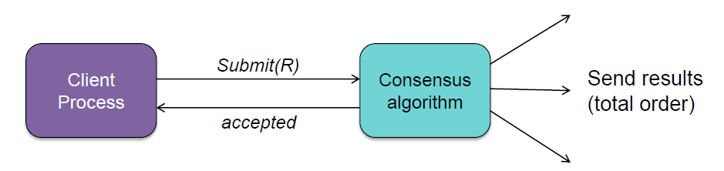
Η οπτική του χρήστη
while (submit_request(R) != ACCEPTED) ;
Το R θα μπορούσε να είναι ένα key:value ζεύγος μιας βάσης

Slide 32
Οι παίκτες του Paxos
Client:
  Στέλνει ένα αίτημα
Proposers:
  Λαμβάνουν αίτημα από τον client και τρέχουν το πρωτόκολλο
  Leader: Εκλεγμένος coordinator ανάμεσα στους proposers (δεν είναι απαραίτητος, απλώς απλοποιεί τη διάταξη μηνυμάτων και διασφαλίζει ότι δεν υπάρχει διαφωνία)
Acceptors:
  Πολλαπλές διεργασίες που θυμούνται το state του πρωτοκόλλου
  Quorum = πλειονότητα από acceptors
Learners:
  Όταν οι acceptors συμφωνήσουν, ο learner εκτελεί το αίτημα ή/και στέλνει απάντηση στον client
Διαφορετικοί ρόλοι μπορεί να συνυπάρχουν στον ίδιο κόμβο

Slide 33
Τι κάνει το Paxos
Κάθε πρόταση (αίτημα) έχει ένα ID.
  (proposal #, value) == (N, V)
  Ο αύξων αριθμός του proposal είναι καθολικά μοναδικός
Τρεις φάσεις
  Φάση prepare: ένας proposer learns previously-accepted proposals from the acceptors.
  Φάση Propose: ένας proposer στέλνει proposal.
  Φάση Learn: οι learners μαθαίνουν το αποτέλεσμα

Slide 34
Τι κάνει το Paxos
Proposers
  Πριν να προτείνει κάποιος proposer θα ρωτήσει τους acceptors αν έχει ήδη προταθεί κάποια άλλη τιμή
  Αν ναι, ο proposer θα προτείνει την ίδια
  Η συμπεριφορά είναι αλτρουιστική: Ο στόχος του κάθε proposer είναι η ομοφωνία, όχι να επιλεγεί η τιμή που προτείνει
Acceptors
  O στόχος είναι να επιλέξει το proposal με τον μεγαλύτερο αύξοντα αριθμό από όλους τους proposers
Learners
  Οι learners είναι παθητικοί και περιμένουν το αποτέλεσμα

Slide 35
1^{η} φάση
Ένας proposer επιλέγει τον αύξοντα αριθμό N του proposal του και στέλνει prepare request στους acceptors με προτεινόμενη τιμή v.
  “Hey, have you accepted any proposal yet?”
Ένας acceptor πρέπει να απαντήσει:
  Αν το proposal έχει μεγαλύτερο Ν από όλα τα proposals που έχει δεχτεί μέχρι τώρα τότε στέλνει υπόσχεση να μη δεχτεί πλέον κανένα proposal με αύξοντα αριθμό μικρότερο του N
  Αν έχει ήδη δεχτεί κάποιο proposal, συμπεριλαμβάνει και την τιμή Ν’ και v’ του proposal με τον μεγαλύτερο αύξοντα αριθμό
  Αν έχει ήδη δεχτεί proposal με Ν’ > Ν αγνοεί το request (ή στέλνει nack)

Slide 36
2^{η} φάση
Αν ένας proposer λάβει απάντηση από την πλειοψηφία, τότε στέλνει accept request για το proposal (N, V).
  V: Η τιμή του proposal με τον μεγαλύτερο αύξοντα αριθμό N (από αυτές που επεστράφησαν στην 1^{η} φάση).
Μετά τη λήψη του (N, V), οι acceptors είτε:
  Το δέχονται
  Το απορρίπτουν αν υπάρχει άλλο prepare request με N’ μεγαλύτερο του N και έχει απαντήσει σε αυτό

Slide 37
3^{η} φάση
Οι learners πρέπει να μάθουν ποια τιμή επελέγη
Ένας τρόπος: Κάθε acceptor απαντάει σε όλους τους learners
  ακριβό
Άλλος τρόπος: εκλογή “distinguished learner”
  Οι Acceptors απαντούν σε αυτόν
  Αυτός ενημερώνει τους υπόλοιπους
  Επιρρεπές σε σφάλματα
Μίξη των δύο: σύνολο από distinguished learners

Slide 38
Πρόβλημα
race condition για τα proposals.
Η P₀ ολοκληρώνει την φάση 1 με proposal number N₀
Προτού η P₀ ξεκινήσει την φάση 2, η P₁ ξεκινά και ολοκληρώνει την φάση 1 με proposal number N₁ > N₀
Η P₀ ολοκληρώνει την φάση 2, οι acceptors το απορρίπτουν
Προτού η P₁ ξεκινήσει την φάση 2, η P₀ ξεκινά ξανά και ολοκληρώνει την φάση 1 με proposal number N₂ > N₁
Η P₁ ολοκληρώνει την φάση 2, οι acceptors το απορρίπτουν
…(συνεχίζεται επ’ άπειρον)

Slide 39
Λύση
Λύση: εκλογή ενός διακεκριμένου proposer
Αν ο proposer μπορεί να επικοινωνήσει επιτυχώς με την πλειονότητα των κόμβων, τότε το πρωτόκολλο εξασφαλίζει liveness.
  δηλαδή, το Paxos έχει ανοχή σε f < 1/2 * N σφάλματα

Slide 40
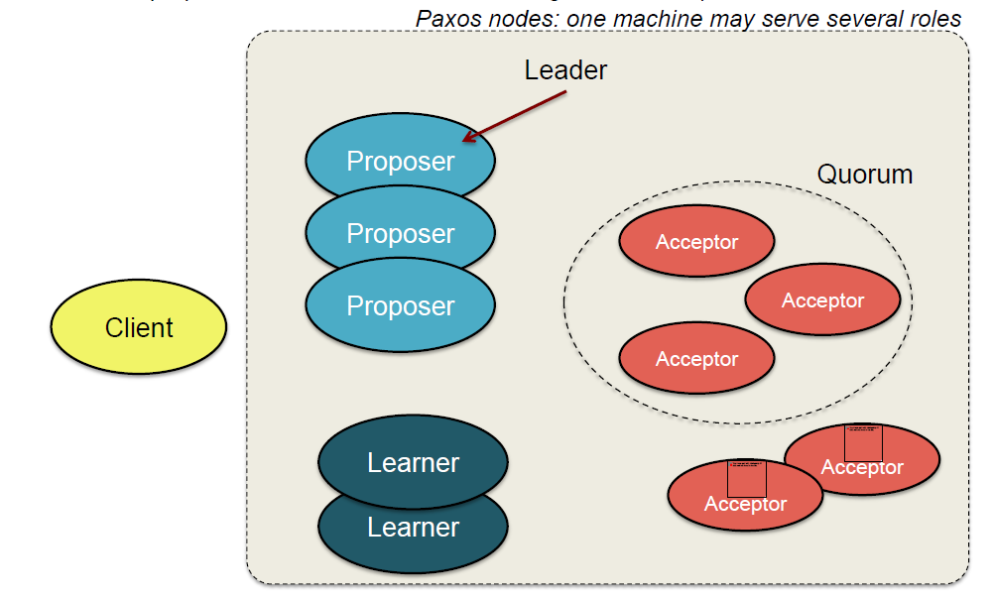
Paxos εν δράση
Ένας proposer εκλέγεται ως leader και δέχεται όλα τα requests

Slide 41
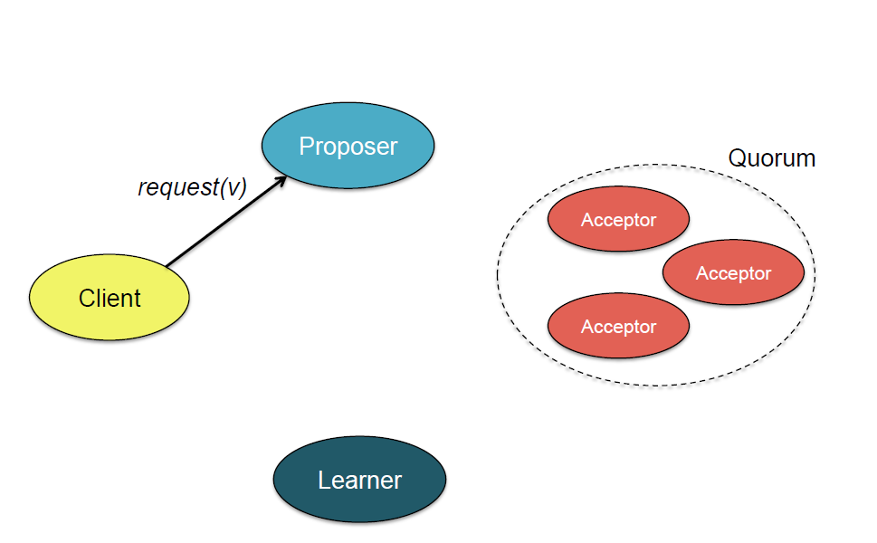
Phase 0
O client στέλνει request στον proposer

Slide 42
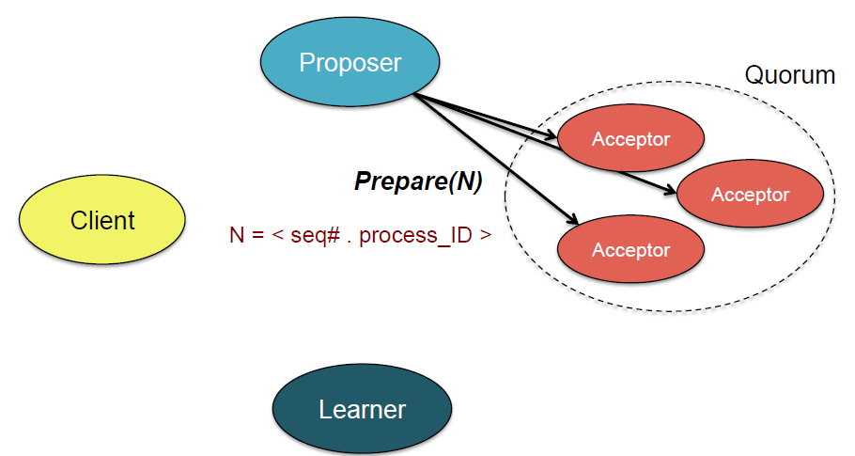
Phase 1a - PREPARE
Proposer: δημιουργεί ένα proposal #N (N λειτουργεί σαν χρονοσφραγίδα Lamport), όπου το Ν είναι μεγαλύτερο από οποιοδήποτε προηγούμενο proposal number που χρησιμοποιήθηκε από τον proposer
Αποστολή σε quorum από Acceptors (όσους μπορεί να προσπελάσει – σίγουρα πλειονότητα)

Slide 43
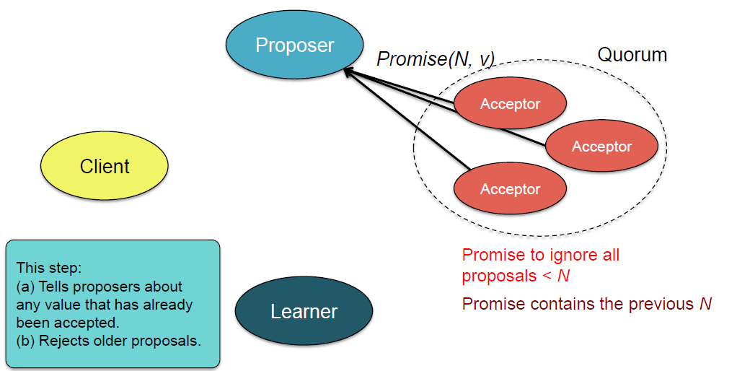
Phase 1a - PROMISE
Acceptor: αν το ID του proposal > οποιοδήποτε προηγούμενο proposal
Υπόσχεται να αγνοήσει όλα τα αιτήματα με ID < N και απαντάει με πληροφορίες για το πιο πρόσφατο proposal που έχει κάνει accept
Αλλιώς το απορρίπτει

Slide 44
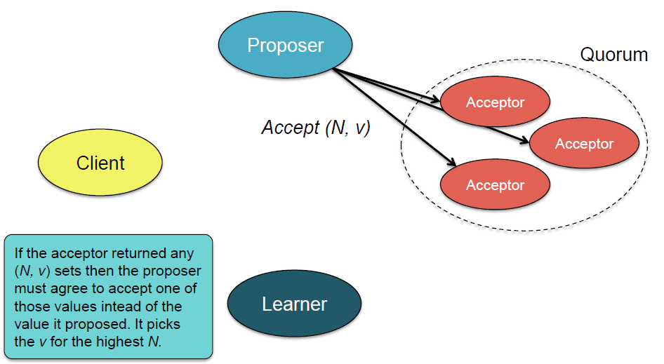
Phase 2a - ACCEPT
Proposer: αν ο proposer λάβει υπόσχεση από την πλειονότητα
Στέλνει accept στο quorum με την επιλεγμένη τιμή v
  η τιμή που πρότεινε αρχικά, αν οι acceptors δεν είχαν κάνει accept σε καμία πρόταση στο παρελθόν
  Η τιμή v για το μεγαλύτερο N που έλαβε από το promise των acceptors

Slide 45
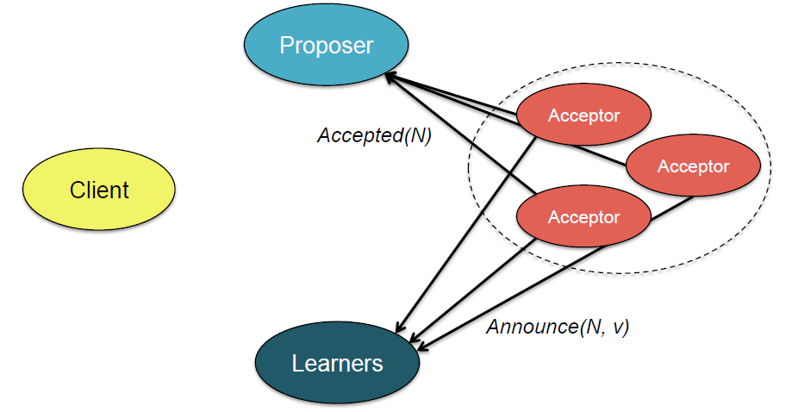
Phase 2b - ANNOUNCE
Acceptor: Αν η υπόσχεση ισχύει ακόμα, ανακοινώνει την τιμή v
Στέλνει μήνυμα Accepted στον Proposer
Αλλιώς αγνοεί το μήνυμα (ή στέλνει NACK)

Slide 46
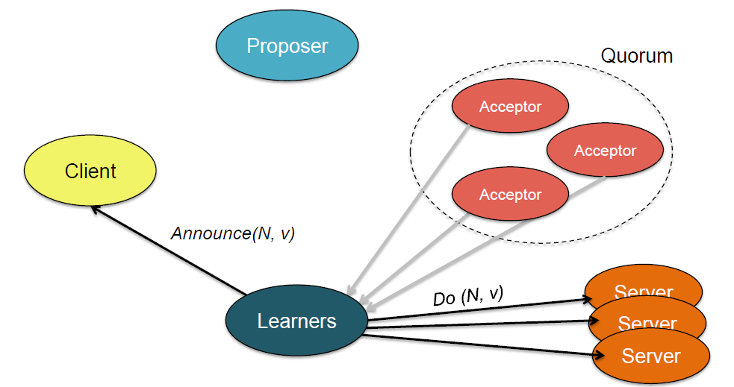
Phase 3
Learner: Απαντά στον client και κάνει τη δουλειά που πρέπει

Slide 47
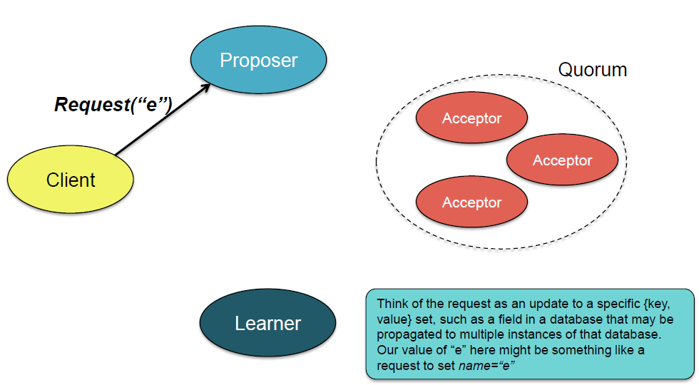
Παράδειγμα 1: phase 0

Slide 48
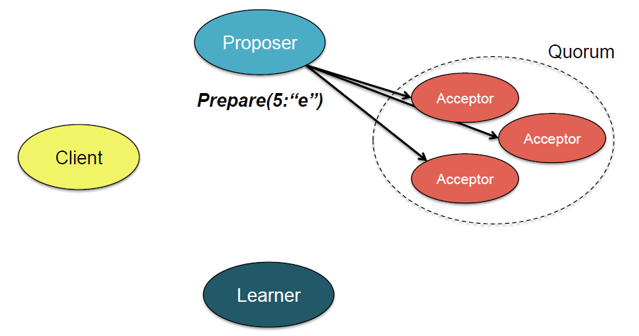
Phase 1a
Proposer: διαλέγει id 5

Slide 49
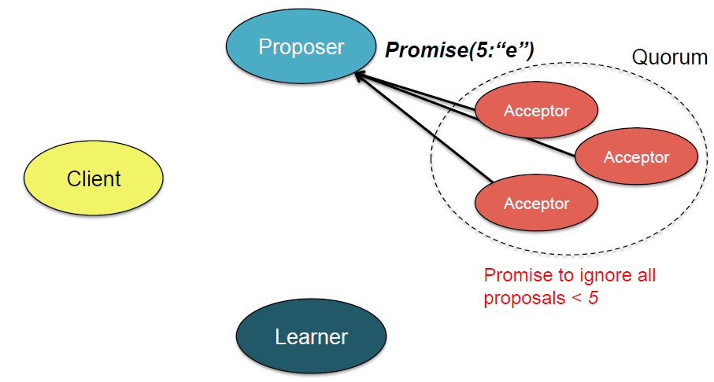
Phase 1b
Acceptor: Αν το 5 είναι το μεγαλύτερο id που έχει δει, στέλνει υπόσχεση να μη δεχτεί μικρότερα ids

Slide 50
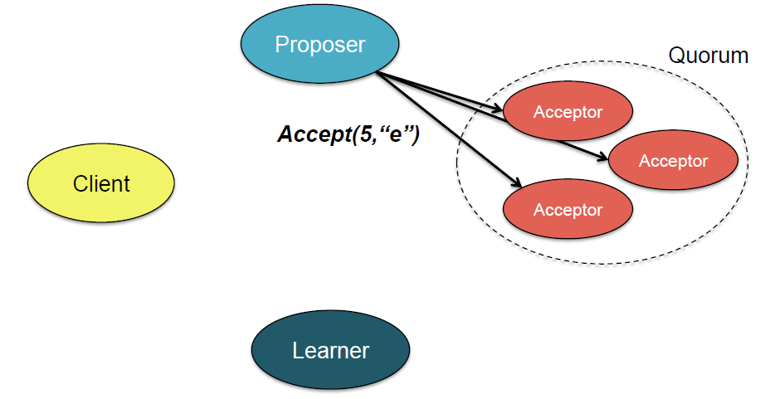
Phase 2a
Proposer: λαμβάνει υπόσχεση από την πλειονότητα των acceptors
Πρέπει να δεχτεί αυτό το <id, value>

Slide 51
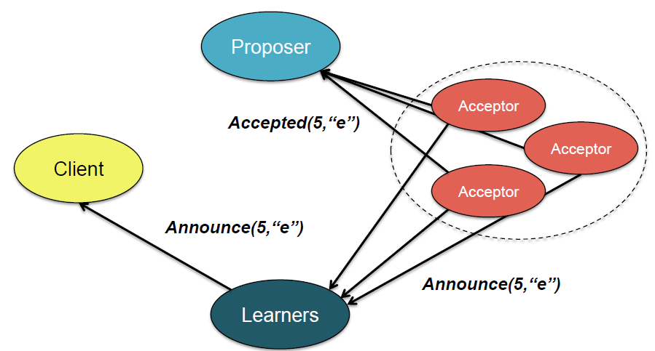
Phase 2b
Acceptor: ανακοινώνουν απόφαση

Slide 52
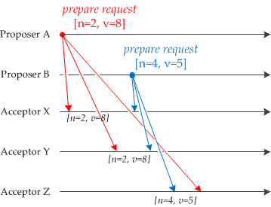
Παράδειγμα 2 – Phase 1a
Proposers A and B each send prepare requests to every acceptor. In this example proposer A’s request reaches acceptors X and Y first, and proposer B’s request reaches acceptor Z first.

Slide 53
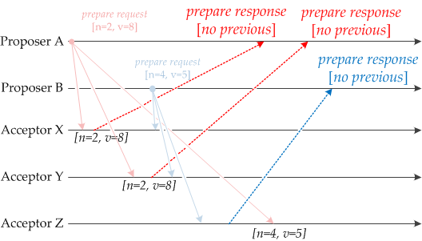
Phase 1b
Each acceptor responds to the first prepare request message that it receives.

Slide 54
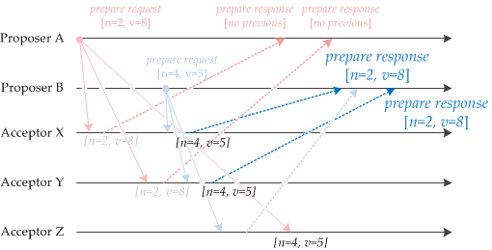
Phase 1b
Acceptor Z ignores proposer A’s request because it has already seen a higher numbered proposal (4 > 2). Acceptors X and Y respond to proposer B’s request with the previous highest request that they acknowledged, and a promise to ignore any lower numbered proposals.

Slide 55
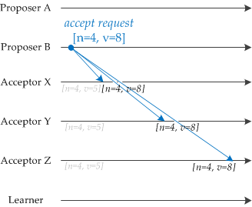
Phase 2a
Proposer B sends an accept request to each acceptor, with its previous proposal number (4), and the value of the highest numbered proposal it has seen (8, from [n=2, v=8])

Slide 56
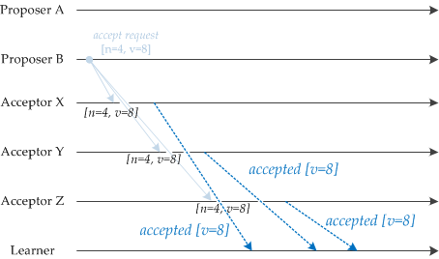
Phase 2b

Slide 57
Συνέχισε να προσπαθείς
Ένα proposal N μπορεί να αποτύχει γιατί
  Ένας acceptor μπορεί να έχει δώσει υπόσχεση να αγνοήσει όλα τα proposals με id μικρότερο κάποιου M >N
  Ένας proposer δε λαμβάνει quorum από απαντήσεις είτε στη φάση 1b είτε στη φάση 2b
Ο αλγόριθμος τότε πρέπει να ξανα-ξεκινήσει με μεγαλύτερο proposal id

Slide 58
Επιμύθιο
To Paxos μας επιτρέπει να διασφαλίσουμε συνεπή ολική διάταξη σε σύνολο από events
  Events = εντολές, ενέργειες, ενημερώσεις κατάστασης
Κάθε κόμβος θα έχει την τελευταία κατάσταση ή κάποια προηγούμενη εκδοχή της
Χρησιμοποιείται σε:
  Cassandra lightweight transactions
  Google Chubby lock manager / name server
  Google Spanner, Megastore
  Microsoft Autopilot cluster management service from Bing
  VMware NSX Controller
  Amazon Web Services

Slide 59
Σύνοψη του Paxos
Για να κάνεις αλλαγή στο σύστημα:
  Λες στον proposer το event που θες να προσθέσεις
    Αυτά τα αιτήματα μπορεί να συμβούν ταυτόχρονα
    Leader = εκλεγμένος proposer. Δεν είναι απαραίτητος για τη λειτουργία του Paxos, αλλά είναι βελτιστοποίηση για διασφάλιση μοναδικής πηγής από αύξοντες αριθμούς στα proposals
  Ο proposer επιλέγει το επόμενο event ID και ζητά από τους acceptors να το φυλάξουν
    Αν οποιοσδήποτε acceptor έχει δει μεγαλύτερο event ID, απορρίπτει την πρόταση και επιστρέφει το event ID αυτό
    O proposer προσπαθεί ξανά με μεγαλύτερο event ID
  Όταν η πλειονότητα των acceptors αποδεχτούν το proposal, τα event στέλνονται στους learners για να αρχίσουν να ενεργούν (π.χ., να ενημερώσουν την κατάσταση του συστήματος)
    Fault tolerant: χρειαζόμαστε 2k+1 servers για k fault tolerance

Slide 60
Google Chubby
Υπηρεσία lock
  Επιτρέπει σε πολλαπλούς πελάτες να μοιράζονται ένα lock και να συντονίζονται
A coarse-grained lock service
  Locks are supposed to be held for hours and days, not seconds.
Μπορεί να αποθηκεύει και μικρά αρχεία
Στόχος
  Low-rate locking/unlocking
  Low-volume information storage
Γιατί να χρειαζόμαστε κάτι τέτοιο;

Slide 61
Υποδομή της Google
Google File System (GFS)
  Distributed file system
Bigtable
  Table-based storage
MapReduce
  Programming paradigm & its execution framework
Όλα αυτά βασίζονται στο Chubby

Slide 62
Google File System (GFS)
Ένα cluster file system
  ~12 disks per machine
  Replication των αρχείων για ανοχή σε σφάλματα
Τα αρχεία διαιρούνται σε chunks
  64MB/chunk
  Κατανέμονται και αντιγράφονται σε servers
Δύο οντότητες
  Ένας master
  Chunk servers

Slide 63
GFS master
Διατηρεί metadata του file system
  Namespace
  Πληροφορίες για access control
  Αντιστοιχία filename σε chunks
  Τρέχουσες θέσεις των chunks
Αντιγράφει τα δεδομένα για fault tolerance
Επικοινωνεί περιοδικά με τους chunk servers
  μέσω heartbeat μηνυμάτων
  Για να λάβει την κατάστασή τους και να στείλει εντολές
Οι Chunk servers αποκρίνονται σε read/write αιτήματα και στις εντολές του master

Slide 64
BigTable
Table-based storage πάνω από το GFS
Κύριο storage για πολλά Google services
  Google Analytics
  Google Finance
  Personalized search
  Google Earth & Google Maps
Παρέχει έναν μεγάλο λογικό πίνακα στους clients
  Οι λογικοί πίνακες διαιρούνται σε tablets και κατανέμονται στους Bigtable servers.
Τρεις οντότητες
  Client library
  Ένας master
  Tablet servers

Slide 65
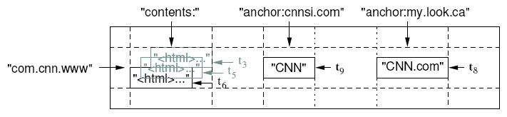
BigTable
Table: rows & columns
  (row, column, timestamp) -> cell contents
Π.χ., web pages και σχετικές πληροφορίες
  Rows: URLs
  Columns: actual web page, (out-going) links, (incoming) links, etc.
  Versioned: using timestamps

Slide 66
MapReduce
Προγραμματιστικό μοντέλο
  Map: (key, value) → list of (intermediate key, intermediate value)
  Reduce: (intermediate key, list of intermediate values) → (output key, output value)
  Οι προγραμματιστές γράφουν συναρτήσεις Map & Reduce
Execution framework
  Το Google MapReduce εκτελεί τις συναρτήσεις Map & Reduce σε έναν cluster από servers
  Ένας master
  Workers

Slide 67
MapReduce
Master
Input files sent to map tasks
Intermediate keys partitioned into reduce tasks
M
R
M
Input Files
R
Output
M
Reduce workers
Map workers

Slide 68
Κοινό σημείο
Ένας master & πολλοί workers
Γιατί ένας master?
  Αυτός ο σχεδιασμός απλοποιεί πολλά πράγματα
  Βασικά χρησιμοποιείται για τον χειρισμό μεταδεδομένων
  Δε χρειάζεται να ασχοληθούμε με θέματα consistency
  Χωράνε στη μνήμη→ πολύ γρήγορη πρόσβαση
Προφανές πρόβλημα: σφάλμα
  Μπορούμε να έχουμε έναν primary και backups.
  Μπορούμε να εκλέξουμε τον primary

Slide 69
Chubby
Χρησιμοποιείται για διάφορους σκοπούς (π.χ., την εκλογή του master) στο GFS, Bigtable, MapReduce
  Πιθανοί masters προσπαθούν να πάρουν ένα lock στο Chubby
  Ο πρώτος που θα πάρει το lock γίνεται master
Also used for storing small configuration data and access control lists

Slide 70
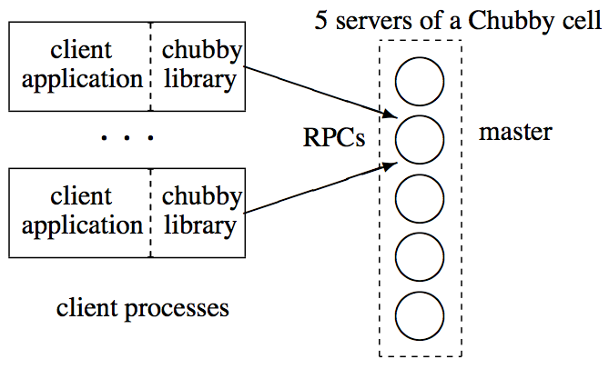
Οργάνωση Chubby
Ένα chubby cell (an instance) έχει συνήθως 5 αντίγραφα
  Αλλά κάθε κελί εξυπηρετεί δεκάδες χιλιάδες clients
Ανάμεσα στα 5 replicas, εκλέγεται ένας master
  Οποιοδήποτε replica μπορεί να γίνει master.
  Η επιλογή γίνεται με Paxos.
Ο master χειρίζεται όλα τα αιτήματα

Slide 71
Διεπαφή με τον client
File system interface
  Από την πλευρά του πελάτη είναι σαν να προσπελάζεις ένα file system.
Typical name: /ls/foo/wombat/pouch
  ls (lock service) κοινό σε όλα τα ονόματα του Chubby
  foo είναι το όνομα του κελιού Chubby
  /wombat/pouch μεταφράζεται μέσα στο κελί Chubby
Περιέχει αρχεία και φακέλους που ονομάζονται κόμβοι
  Οποιοσδήποτε κόμβος μπορεί να είναι lock για read/write: reader (shared) mode & writer (exclusive) mode
  Τα αρχεία μπορούν να περιέχουν κάποια σύντομη πληροφορία
  Όπως σε κάθε file system, κάθε αρχείο συσχετίζεται με κάποια metadata όπως access control λίστες

Slide 72
Επικοινωνία με τον client
Οι clients (library) στέλνουν μηνύματα KeepAlive
  Περιοδικές χειραψίες
  Αν το chubby δεν λάβει τίποτα από κάποιον client τον θεωρεί νεκρό
Οι clients εγγράφονται σε events.
  Π.χ., αλλαγή περιεχομένων ενός αρχείου, προσθήκη/αλλαγή/αφαίρεση κόμβου-παιδιού, ακύρωση lock κλπ.
Oι clients cache data (file & meta data)
  Αν τα cached δεδομένα παλιώσουν, ο Chubby master τα ακυρώνει
Ο Chubby master στέλνει events ή ακυρώσεις cache μαζί με τα KeepAlives
  Διασφαλίζει ότι η cache είναι consistent

Slide 73
Χρήση locks
Κάθε lock έχει έναν “sequencer” που είναι περίπου σαν version number
Οι application servers που δέχονται εντολές τσεκάρουν το sequencer του application master με το chubby για να είναι σίγουροι ότι δεν έχει αλλάξει κάτι.

Slide 74
API
open() & close()
GetContentsAndStat()
  Reads the whole file and meta-data
SetContents()
  Writes to the file
Acquire(), TryAcquire(), Release()
  Acquires and releases a lock associated with the file
GetSequencer(), SetSequencer(), CheckSequencer()

